Slide 1
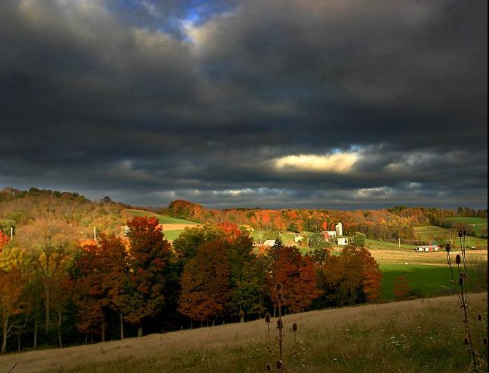
YO PUEDO, YO QUIERO,
YO VOY A SERVIR AL SEÑOR
Imagina por un momento que crees en verdad que tus días de vida están prestados, que cada día que pasa es una ganancia adicional, que estás en este mundo para entregar a los demás la mayor cantidad posible de amor, que vienes a dejar algo, que tu tiempo más valioso es el dedicado a crear bienestar para otros, que el presente es lo único que vale la pena y que tu principal preocupación es tener paz interior para así transmitir paz a quienes te rodean. Y que estás plenamente convencido de ello.
¿Cómo crees que vivirías? ¿Qué decisiones tomarías?
¿Cómo organizarías tu tiempo? ¿Cómo te relacionarías con los demás?

Slide 2
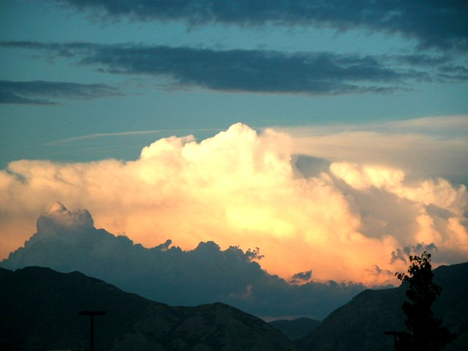
¿Qué es una actitud?
Es una combinación de lo que pienso + los conocimientos que he adquirido + lo que siento y lo que creo, que me llevan a actuar favorable o desfavorablemente ante ciertas personas, grupos, ideas, acontecimientos u objetos
La actitud define el tipo de respuesta o comportamiento
Con el que tu enfrentas una situación.
Los problemas de la vida pueden variar continuamente
Y muchos de estos no están bajo nuestro control
PERO....

Slide 3
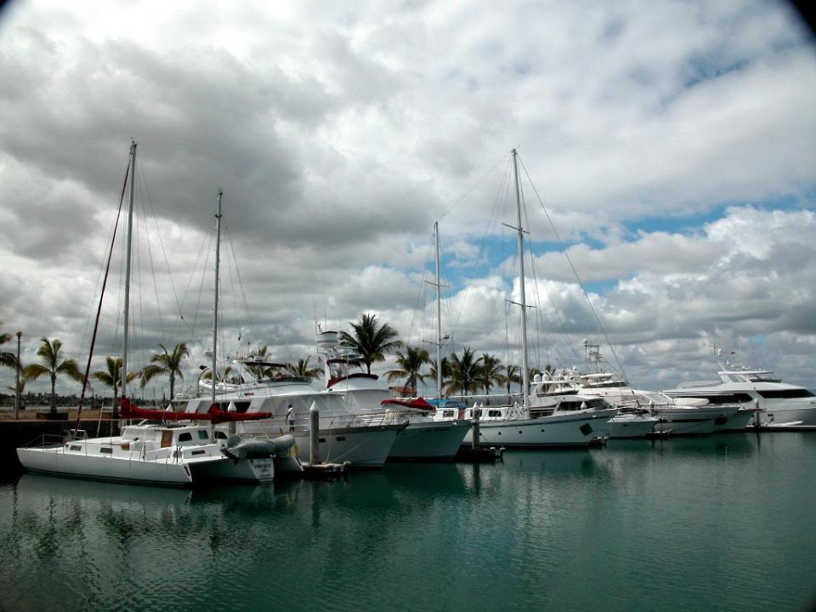
...uno puede elegir las actitudes propias
con que daremos la cara a los retos y predisposiciones para obtener los mejores resultados, dadas las circunstancias vividas.
Y estas actitudes están a tu
alcance. Considéralas y decide si las aprovechas para beneficiar de múltiples maneras tu diario vivir

Slide 4
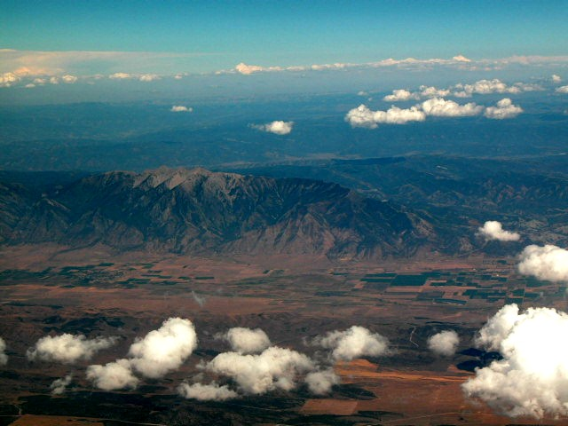

PIENSA CON MENTE
ABIERTA
“Una mente abierta es el comienzo del
Autodescubrimiento y el crecimiento.
No podemos aprender nada nuevo
en tanto no admitamos
que no lo sabemos todo.

Slide 5
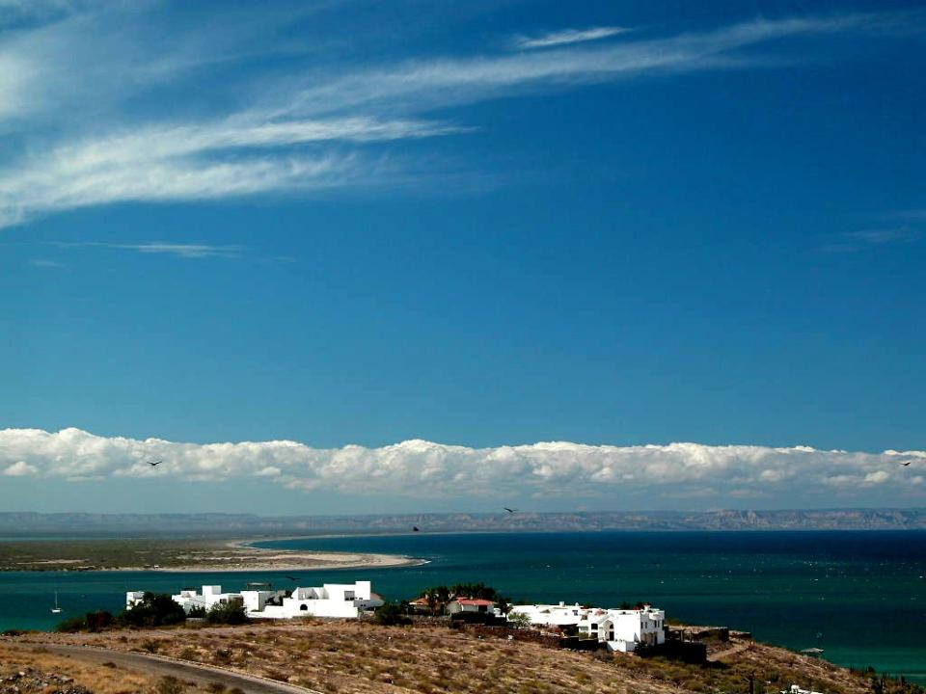

“Una mente abierta es la herramienta más importante para desarrollar tu inteligencia”
Ser como una hoja que lleva
suavemente la corriente
Tener la mente abierta significa mostrar una actitud de sencillez, reconocer que uno no sabe todo, ni absolutamente todo de algo. Implica utilizar al máximo la capacidad de observación, recibir los mensajes sin descartar lo que se puede aprender de ellos, sin importar de quien provengan,
tener la capacidad de cuestionarnos y dudar de romper con las formas tradicionales de hacer las cosas, de ver y enfocar la realidad.

Slide 6
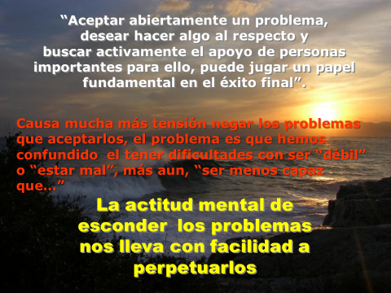

Slide 7
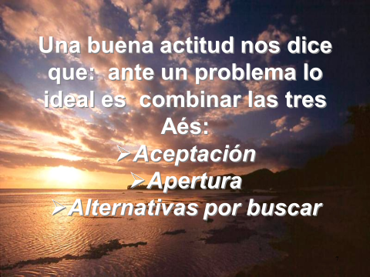

Slide 8
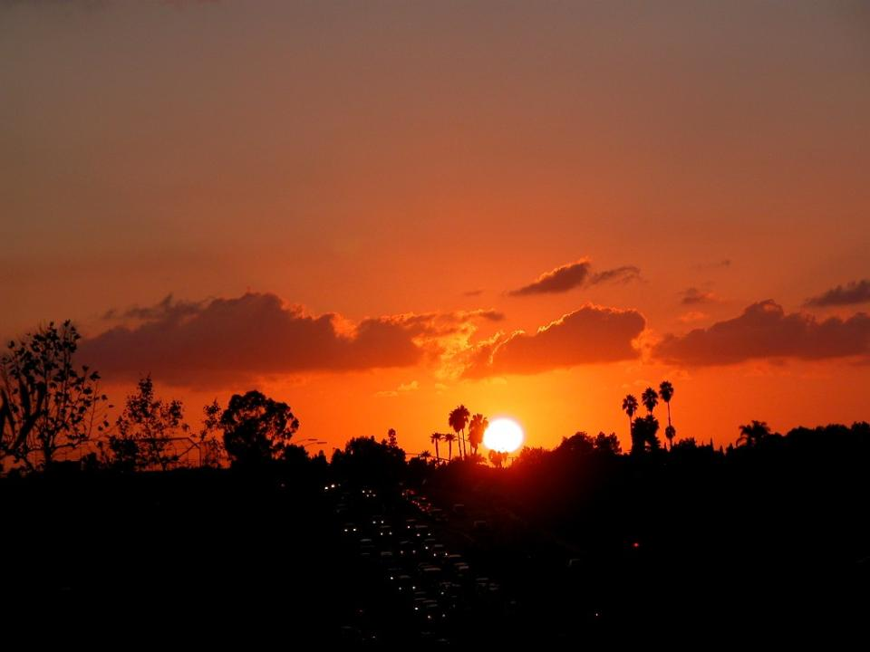
VIVE EL PRESENTE AQUÍ Y AHORA
“No te pierdas el ahora. Por si no lo sabes, la vida esta hecha solo de momentos”.
La filosofía de la “felicidad condicional”, nos enseña a pensar que algo tiene que suceder primero para disponernos a actuar y disfrutar después.
Condicionamos nuestro bienestar a algo que pase, a algo que nos motive , a algo que nos digan u ofrezcan; dejando de visualizar que el presente no debe sacrificarse ni desperdiciarse sino disfrutarse de muchas maneras.

Slide 9
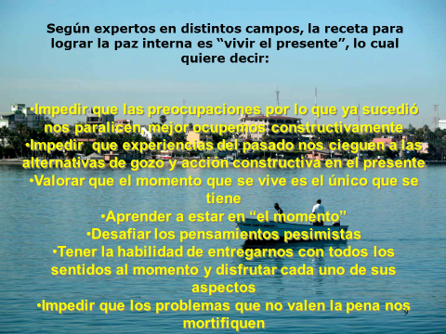

Slide 10
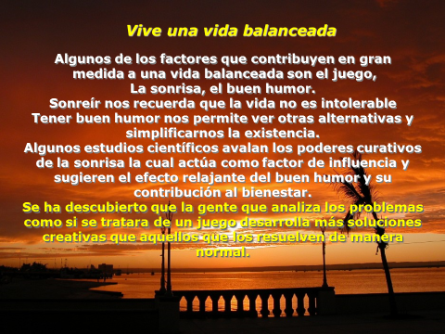

Slide 11
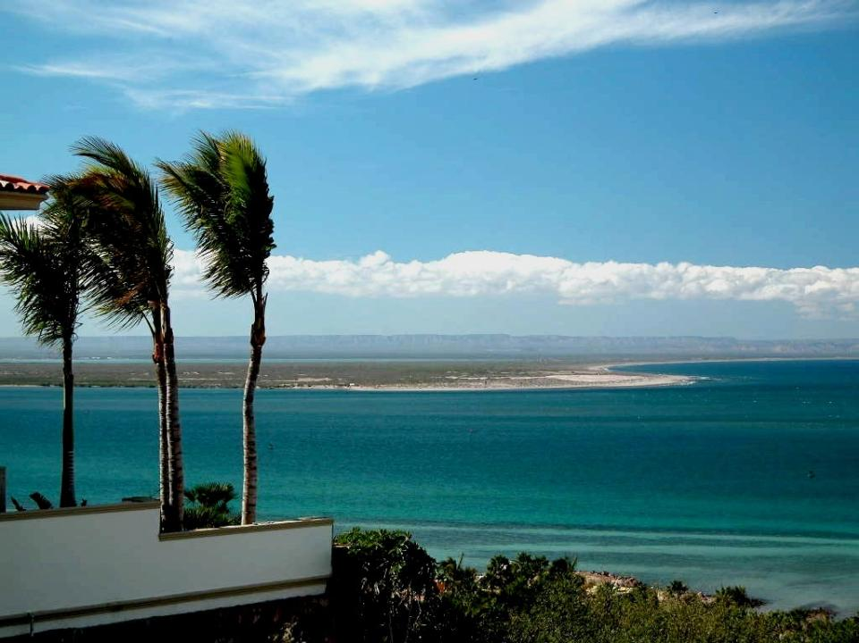
Solamente cuando aceptamos la realidad tal cual es y tal como funciona, en ese preciso momento podemos hacer algo al respecto, asumir la responsabilidad por generar algo positivo y
ponernos en marcha…
La diferencia entre las personas exitosas y las fracasadas está en la manera de enfrentar las dificultades de la vida, los que fracasan, evitan enfrentar los retos y sus problemas o les dan la vuelta, los que tienen éxito, los aceptan y trabajan con ellos

Slide 12

La conclusión entonces es que… lo que llegamos a ser no depende de las condiciones , sino de las decisiones.
A partir de la aceptación de que la vida es un servicio podemos cuestionarnos como podemos hacerla más fácil y dar un paso adelante.
Los problemas son la gran oportunidad para modelar el carácter, para crecer.
Nadie ha madurado sin dolor, nadie se humaniza sin sufrimiento.
Conviene lanzarse a servir

Slide 13
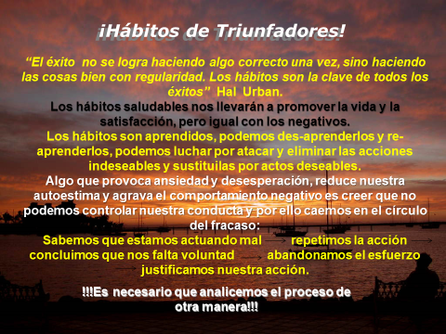

Slide 14
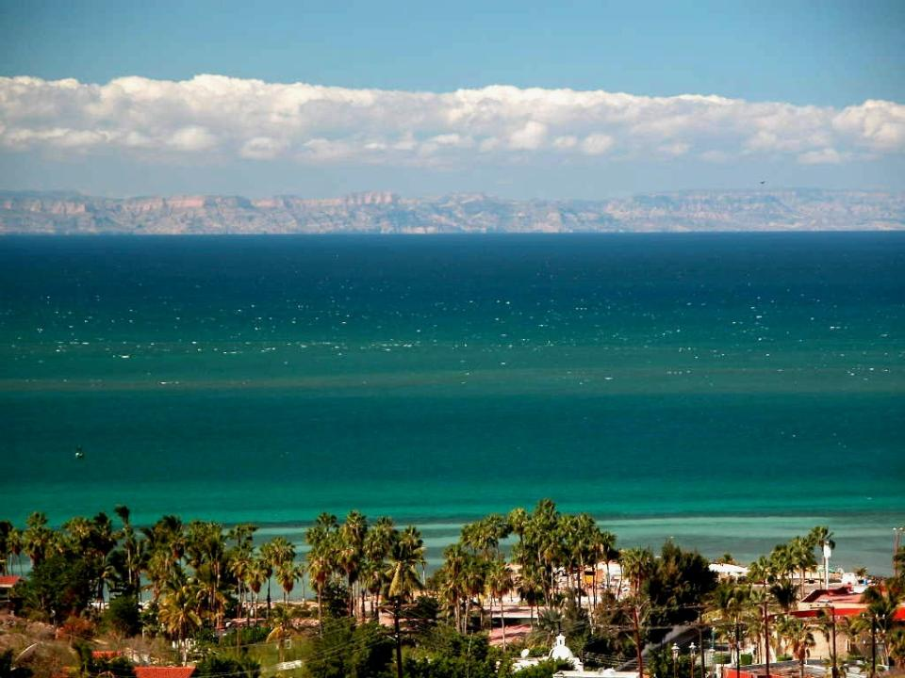
Tenemos más opciones de las que jamás soñamos. La clave está en saber que están ahí, cada día de nuestras vidas. Lo más importante no es lo que sucede, sino cómo reaccionamos a ello, lo que elegimos pensar y lo que elegimos hacer.
Es una verdad a medias decir “Tengo que…” , es preferible decir “Yo elijo…” de esta manera se asume la responsabilidad, el sentido de libertad.
No se trata de un truco mental de “acomodar” las cosas con más delicadeza, sino de uno de los dilemas que enfrentamos en la vida: tomar conciencia de la libertad, asumir opciones, visualizar la aventura de la vida … o hacernos víctimas de las circunstancias, convirtiendo la vida en una pesada carga en la que todos deciden por nosotros.
Este es el momento preciso, de cambiar
no pierdan tiempo.

Slide 15
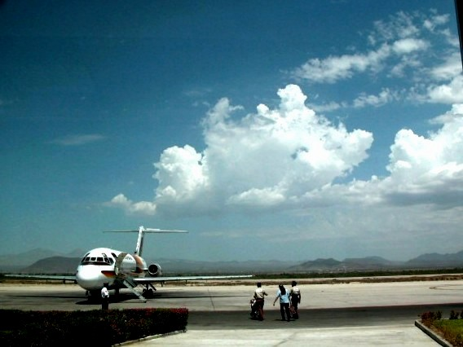
Es necesario hacer un alto en el camino, detenerse a pensar y visualizar a donde se quiere llegar, es una práctica fundamental de quienes consiguen lo que se proponen.
No seremos capaces de descubrir mucha de las oportunidades que la vida nos va brindando si no nos damos un tiempo de asimilación si no hacemos un alto y nos dedicamos productivamente a pensar, a analizar, a revisar las posibles incongruencias de nuestra vida entre el decir y el hacer, entre el querer y el poder.
“Muy a menudo es necesario un cambio de la persona, más que un cambio de escenario”.
¿Qué esperan?

Slide 16
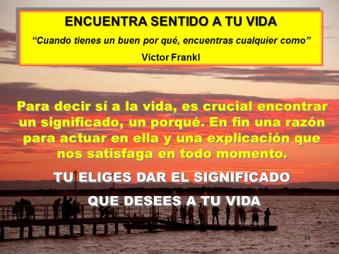

Slide 17
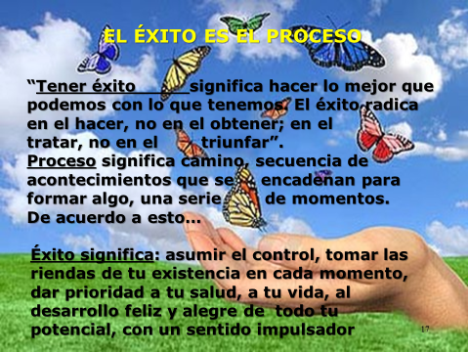

Slide 18
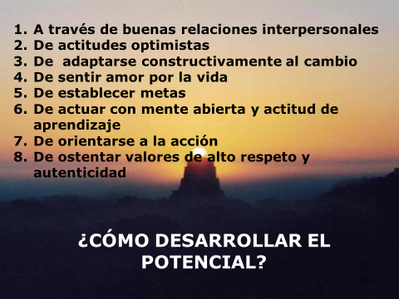

Slide 19
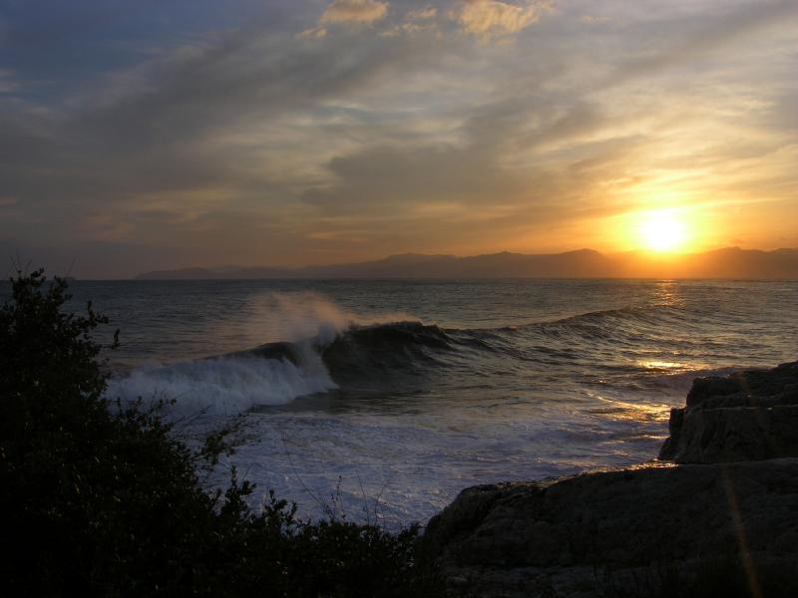
Recordemos que el servicio a Dios no solo puede ser en el altar de la Iglesia, predicando su Santa Palabra o Cantando Alabanzas sino que el mundo entero esta necesitado del servicio a Dios .
Donde quiera que nos encontremos y vayamos podemos ser bendición y servir a Dios.
Muchas personas nunca vendrán por su voluntad a un templo, pero nosotros podemos llevar a Dios, donde quiera que vayamos, ya que nosotros somos la Iglesia, somos templos de Dios.
Fuimos creados con un propósito: Servir a Dios y a los demás.

Slide 20

En este mundo, tenemos un propósito, una función que cumplir, hacer presente el Reino de Dios, y esto da a nuestras vidas un gran valor y significado
Estamos en los planes de Dios, Él tiene para nosotros un trabajo dentro de su Iglesia, una misión en el mundo.
«El nos salvó y nos eligió con su santo llamado, no por nuestras obras, sino por su propia iniciativa y por la gracia,» (2 Tim1,9)

Slide 21

Vive una vida de servicio
Para los cristianos, el servicio no es opcional, es algo que debe incluirse en nuestros horarios de tiempo. Es el corazón de la vida cristiana. Jesús vino a servir y a dar, y esos dos verbos también pueden definir nuestra vida en la tierra.
Así que cuando veamos a alguien con necesidad en nuestro trabajo, Dios nos está abriendo la puerta para que seamos iglesia allí, cuando sabemos que hay algún enfermo o alguien con algún tipo de necesidad en el vecindario nosotros podemos servir allí.
En nuestro lugar de estudios posiblemente vemos muchas personas necesitadas aunque sea de un abrazo, de un saludo, de una palabra de aliento, en esos momentos nosotros podemos servir a Dios.

Slide 22
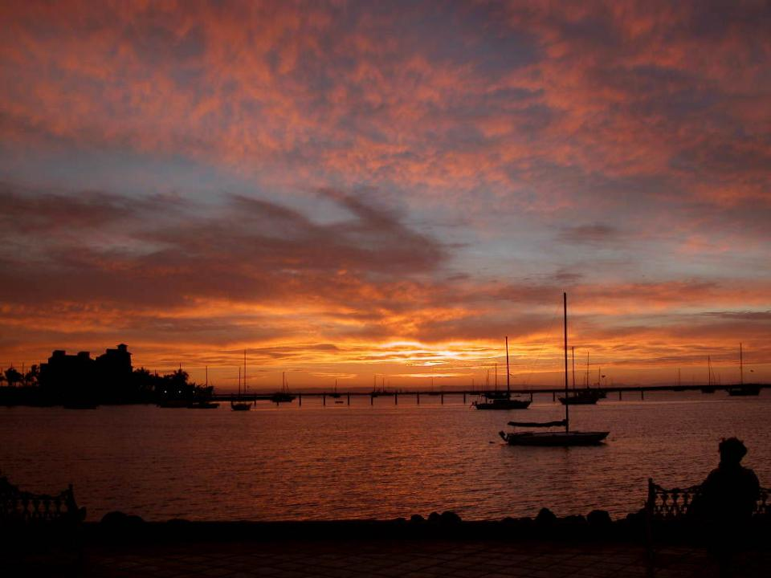
FUIMOS CREADOS PARA SERVIR A DIOS
“Dios obra a través de personas diferentes en maneras diferentes, pero es el mismo Dios que cumple su propósito a través de todos ellos.” (1Cor 12,6)
Somos obras de arte, hechas a mano por Dios, Él no nos hace en «maquila», somos un diseño hecho a medida, un diseño original y único.
Dios nos hizo y nos formó para que le sirviéramos de una forma que hace nuestro servicio único. Dios ha planeado cada día de nuestras vidas para formarnos.
Eso quiere decir que nada de lo que pasa en nuestra vida es casualidad. Dios usa todo eso para formarnos para que ayudemos a otros y para servirlo a él.

Slide 23
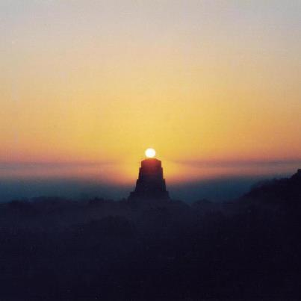
Dios no desperdicia nada. Él no nos daría habilidades, intereses, talentos, dones, personalidad y experiencias a menos que tuviera la intención de usarlos para su gloria. Si identificamos y entendemos esos factores podemos descubrir la voluntad de Dios para nosotros.
La Biblia dice que somos maravillosamente complejos. Somos una combinación de muchos factores diferentes. Cuando Dios decidió crearnos, determinó exactamente lo que necesitaríamos para el servicio que Él espera de nosotros.
¿Cómo nos forma Dios para nuestro ministerio?

Slide 24
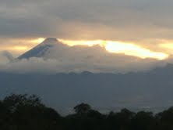
¿QUIÉN SUBE TU MOTIVACIÓN?
El verdadero poder para motivarte proviene de tu interior.
Nadie más que tú tienes el poder de optar por la energía necesaria para lograr algo.
Nadie te motiva o te desmotiva si tú no lo deseas.
Nadie te hace sentir bien o mal consigo mismo(a) si tú no quieres.
Esto significa que podemos ser independientes y evitar reaccionar como lo dicten las fuerzas del ambiente, ya no dependemos de lo que digan o piensen los demás de nosotros.

Slide 25
“Acepta abiertamente el reto,
desea hacer algo al respecto y
Anímate para continuar tus estudios, puedes jugar un papel fundamental en la instauración del Reino”.
Motiva a otras personas para que se preparen y se formen y así poder servir todos juntos a la comunidad, sin olvidar que el servicio empieza en nuestras casas.
Ánimo la mies es mucha y los obreros son pocos, y tu estas llamado a ser ese obrero, a ser ese pastor a quien Dios está confiando su rebaño.

Slide 26
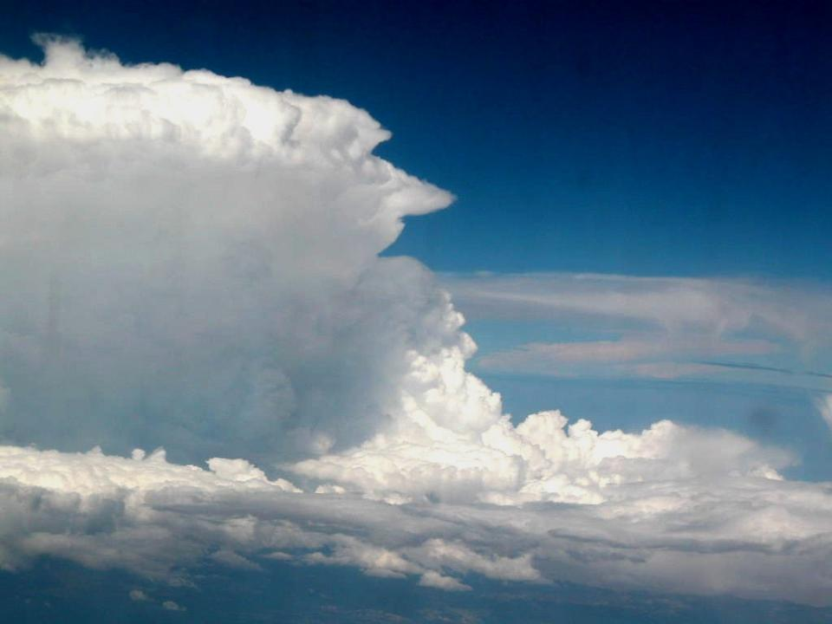
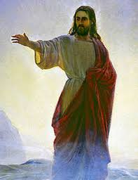
¡Ser lo que somos capaces de ser,
es el único fin de la vida!
“Vida: nada me debes.
Vida: nada te debo.
Vida: estamos en paz.”
Ya que…
«Yo puedo, yo quiero y
yo voy a servir a Dios»

Slide 27

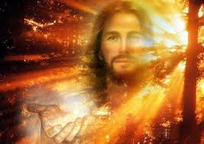
SI YA DISTE
EL PRIMER PASO
NO DESMAYES…
SIGUE ADELANTE
Una realización de
Olga Lucrecia Díaz de Montes

Slide 28
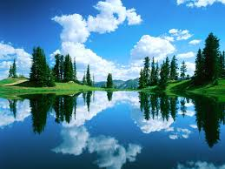
MUCHAS GRACIAS
QUE DIOS LES BENDIGA

